Slide 1

Giải Bài Toán Tối Ưu Tổ Hợp
Sử dụng các thuật toán Heuristic và Metaheuristic cho TSP và N-Queens.

Slide 2


Chương I: Bài Toán Traveling Salesman Problem (TSP)
Mục Tiêu Bài Toán
TSP là bài toán tối ưu tổ hợp NP-hard, nhằm tìm hành trình ngắn nhất đi qua tất cả các thành phố đúng một lần và quay lại điểm xuất phát.
Ứng dụng thực tiễn: vận tải, logistics, lập lịch, tối ưu hóa đường đi robot.
Các Thuật Toán Triển Khai
Hill Climbing (3 Biến Thể)
Simulated Annealing (SA)
Genetic Algorithm (GA)
Steepest-Ascent (có Random Restarts), Stochastic, First-choice.
Dựa trên quá trình nung chảy vật lý, chấp nhận nghiệm kém hơn để thoát cực trị địa phương.
Mô phỏng tiến hóa sinh học: Selection, Crossover, Mutation.

Slide 3



Chi Tiết Các Thuật Toán Hill Climbing
Steepest-Ascent HC
Stochastic HC
First-choice HC
Chọn neighbor tốt nhất. Dùng Random Restarts để tránh cực trị địa phương.
Chọn ngẫu nhiên neighbor cải thiện kết quả. Giúp tránh bị kẹt sớm.
Chấp nhận neighbor ngẫu nhiên đầu tiên tốt hơn trạng thái hiện tại. Giảm chi phí tính toán.

Slide 4


Chi Tiết Các Thuật Toán
Simulated Annealing (SA)
Genetic Algorithm (GA)
Simulated Annealing (SA) là một metaheuristic dựa trên quá trình nung chảy vật lý. SA đôi khi cho phép chấp nhận lời giải kém hơn với một xác suất phụ thuộc vào nhiệt độ TTT, giúp thuật toán thoát khỏi cực trị địa phương. Nhiệt độ sẽ giảm dần theo thời gian.
GA mô phỏng quá trình tiến hóa sinh học:
Khởi tạo quần thể các lời giải ngẫu nhiên.
Selection: chọn lời giải tốt hơn.
Crossover: lai ghép giữa hai lời giải để tạo lời giải mới.
Mutation: đột biến để duy trì đa dạng.Qua nhiều thế hệ, quần thể tiến hóa dần tới lời giải tốt hơn.
Simulated Annealing (SA) và Genetic Algorithm (GA) là các metaheuristic mạnh mẽ hơn, cho phép khám phá không gian lời giải rộng hơn.

Slide 5
Kết Quả Thực Nghiệm TSP (10 & 20 Thành Phố)
Thực nghiệm trên dữ liệu ngẫu nhiên với 10, 20, và 50 thành phố. So sánh chất lượng nghiệm (Best Distance) và thời gian chạy (Runtime).
Steepest-Ascent
10
2.64
17.85
Genetic Algorithm
10
2.64
428.88
Steepest-Ascent
20
3.63
54.82
Genetic Algorithm
20
3.96
693.83
First-choice HC
20
4.24
13.52
Steepest-Ascent
50
8.72
319.09
Stochastic HC
50
12.28
13.80
First-choice HC
50
10.11
15.69
Simulated Annealing
50
21.27
19.01
Genetic Algorithm
50
12.06
1688.83
Với bài toán nhỏ (10-20 cities), Steepest-Ascent và GA tìm được nghiệm tối ưu tốt nhất.

Slide 6




Phân Tích Khả Năng Mở Rộng (50 Thành Phố)
Chất Lượng Nghiệm (Best Distance)
Thời Gian Chạy (Runtime)
Steepest-Ascent: 8.72 (Tốt nhất)
First-choice HC: 15.69 ms (Nhanh nhất)
Genetic Algorithm: 12.06
Stochastic HC: 13.80 ms
Stochastic HC: 12.28
Steepest-Ascent: 319.09 ms
Simulated Annealing: 21.27 (Kém nhất)
Genetic Algorithm: 1688.83 ms (Chậm nhất)
HC (Stochastic & First-choice)
Genetic Algorithm
Simulated Annealing
Chất lượng nghiệm tốt nhưng runtime cao nhất do chi phí tiến hóa.
Thời gian chạy nhỏ nhưng chất lượng nghiệm giảm đáng kể khi N tăng.
Chạy nhanh nhất (5-15 ms), thích hợp cho bài toán lớn.

Slide 7

Kết Luận Chương I: Lựa Chọn Thuật Toán TSP
Bài Toán Nhỏ (N=10-20)
Steepest-Ascent hoặc GA: Tìm được lời giải chất lượng cao nhất.
Bài Toán Lớn (N=50+)
Stochastic HC hoặc First-choice HC: Hiệu quả hơn, giữ runtime thấp mà nghiệm vẫn khá tốt.

Slide 8



Chương II: So Sánh Chi Tiết Local Search & Metaheuristic
Nghiên cứu sâu hơn về các chiến lược lân cận và cơ chế tiến hóa trong TSP.
Hill Climbing
Simulated Annealing
Genetic Algorithm
Random Restart cải thiện chất lượng nghiệm đáng kể do thoát khỏi cực trị địa phương.
Reverse move (đảo ngược đoạn tour) thường hiệu quả hơn swap move.
Sử dụng Order Crossover (OX) và Tournament Selection. Ổn định hơn SA.
Kết luận: GA thường cho kết quả tốt nhất khi số thành phố tăng, nhưng tốn thời gian hơn Hill Climbing.

Slide 9

Local Search và Metaheuristic
2.1. Hill Climbing
Thuật toán tìm kiếm cục bộ cải thiện dần giải pháp bằng cách di chuyển đến một lân cận tốt hơn. Có các biến thể chính:
Steepest Ascent: Chọn lân cận tốt nhất trong tất cả các lân cận.
Stochastic: Chọn ngẫu nhiên một lân cận, nếu cải thiện thì chấp nhận.
Random Restart: Thực hiện Hill Climbing nhiều lần từ các điểm khởi tạo ngẫu nhiên để tránh mắc kẹt ở cực trị địa phương.

Slide 10

2.2. Simulated Annealing (SA)
Mô phỏng quá trình tôi luyện kim loại. Thuật toán chấp nhận nghiệm xấu với xác suất giảm dần theo thời gian (nhiệt độ T), cho phép thoát khỏi các cực tiểu cục bộ.
Chiến lược lân cận thường dùng:
Swap move: Đổi chỗ ngẫu nhiên hai thành phố.
Reverse move: Đảo ngược thứ tự một đoạn trong tour.

Slide 11

2.3. Genetic Algorithm (GA)
Dựa trên cơ chế tiến hóa tự nhiên để tìm kiếm giải pháp tối ưu. Các khái niệm cốt lõi bao gồm:
Crossover: Kết hợp thông tin từ hai "bố mẹ" (thường dùng Order Crossover - OX) để tạo ra "con cái" mới.
Mutation: Thay đổi nhỏ ngẫu nhiên trong "gen" (ví dụ: hoán đổi hai thành phố - swap mutation) để duy trì đa dạng.
Selection: Chọn lọc các cá thể ưu tú (thường dùng Tournament Selection) để tiếp tục quá trình tiến hóa.

Slide 12
Thiết Lập Thực Nghiệm
Ngôn ngữ lập trình: Python (cài đặt thủ công, không sử dụng thư viện tối ưu chuyên dụng).
Kích thước bài toán: 10, 15, 20 thành phố ngẫu nhiên.
Số lần lặp: 8 lần cho mỗi thuật toán và mỗi kích thước để lấy kết quả trung bình.
Tiêu chí đánh giá:
  Độ dài tour (chất lượng nghiệm).
  Thời gian chạy (hiệu năng).

Slide 13
Kết Quả Thực Nghiệm
Hill Climbing:
Simulated Annealing:
Genetic Algorithm:
  Steepest thường cho kết quả tốt hơn Stochastic nhưng tốn thời gian hơn.
  Cho nghiệm tốt hơn Hill Climbing trong nhiều trường hợp.
  Hiệu quả tốt trên các bài toán lớn hơn (n = 15, 20).
  Khả năng tìm nghiệm tốt phụ thuộc vào kích thước quần thể và số thế hệ.
  Random Restart cải thiện đáng kể chất lượng nghiệm do thoát khỏi cực trị địa phương.
  Phương pháp reverse move thường hiệu quả hơn swap move nhờ thay đổi cấu trúc tour nhiều hơn.
  Có độ ổn định cao hơn SA do khai thác song song nhiều cá thể.
  Tuy nhiên, SA tốn nhiều thời gian hơn so với Hill Climbing.
Các thuật toán heuristic và metaheuristic đều giúp giải TSP với nghiệm gần tối ưu trong thời gian hợp lý.
Hill Climbing đơn giản, chạy nhanh nhưng dễ rơi vào cực trị địa phương.
Simulated Annealing và Genetic Algorithm cho nghiệm chất lượng hơn, nhưng đánh đổi bằng thời gian tính toán.
Trong phạm vi thực nghiệm nhỏ, GA thường cho kết quả tốt nhất, đặc biệt khi số thành phố tăng.

Slide 14

Chương III: Bài Toán N-Queens
Mục tiêu: Sắp xếp N quân hậu trên bàn cờ N×N sao cho không quân nào tấn công nhau. Bài toán NP-hard.
Các Thuật Toán Áp Dụng
Steepest-Ascent HC
Stochastic HC (2 Biến Thể)
Chọn nước đi giảm xung đột nhiều nhất.
Chọn ngẫu nhiên lân cận tốt hơn (HC1) hoặc chấp nhận lân cận ngẫu nhiên đầu tiên tốt hơn (HC2).
HC with Random Restarts
Simulated Annealing
Chạy lại nhiều lần từ trạng thái ngẫu nhiên để tăng xác suất tìm nghiệm tối ưu.
Cho phép chấp nhận nước đi kém hơn để thoát cực trị địa phương.

Slide 15
Kết Quả Thực Nghiệm N-Queens (N=4 và N=8)
So sánh Tỷ lệ Thành công (Success Rate) và Thời gian chạy trung bình (Avg. Run time).
Algorithm
Board size
Avg. Run time (s)
Avg. conflicts
Success rate (%)
Steepest HC
4
0.000582
0.64
44.00
Stochastic HC 1
4
0.000713
0.69
43.00
Stochastic HC 2
4
0.088260
0.83
31.00
Simulated Annealing
4
0.003273
0.00
100.00
Steepest HC
8
0.012305
1.26
15.00
Stochastic HC 1
8
0.025550
1.28
18.00
Stochastic HC 2
8
0.076087
1.31
11.00
Simulated Annealing
8
0.018853
0.07
93.00
SA cho kết quả ổn định nhất, đạt tỷ lệ thành công cao (93% với N=8) và xung đột trung bình thấp nhất.

Slide 16
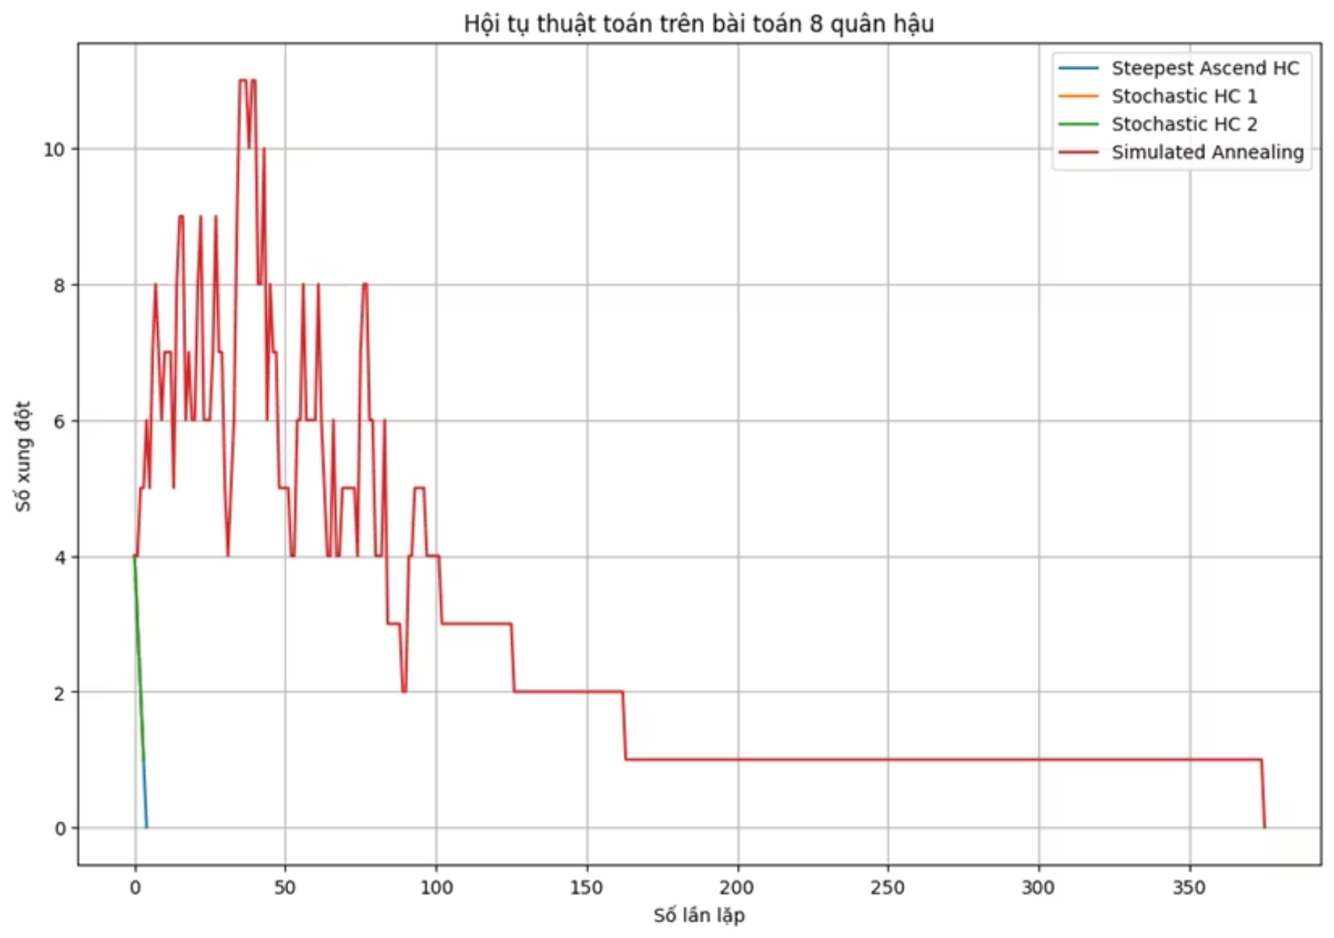
So Sánh Hội Tụ
l Steepest hội tụ nhanh nhất nhưng thiếu linh hoạt.
l Stochastic HC1 và HC2 đa dạng hơn nhưng thiếu ổn định, dễ dừng ở nghiệm chưa tối ưu.
l Simulated Annealing là cân bằng nhất: tuy chậm hơn một chút nhưng cho kết quả ổn định và có khả năng đạt nghiệm tối ưu cao.

Slide 17
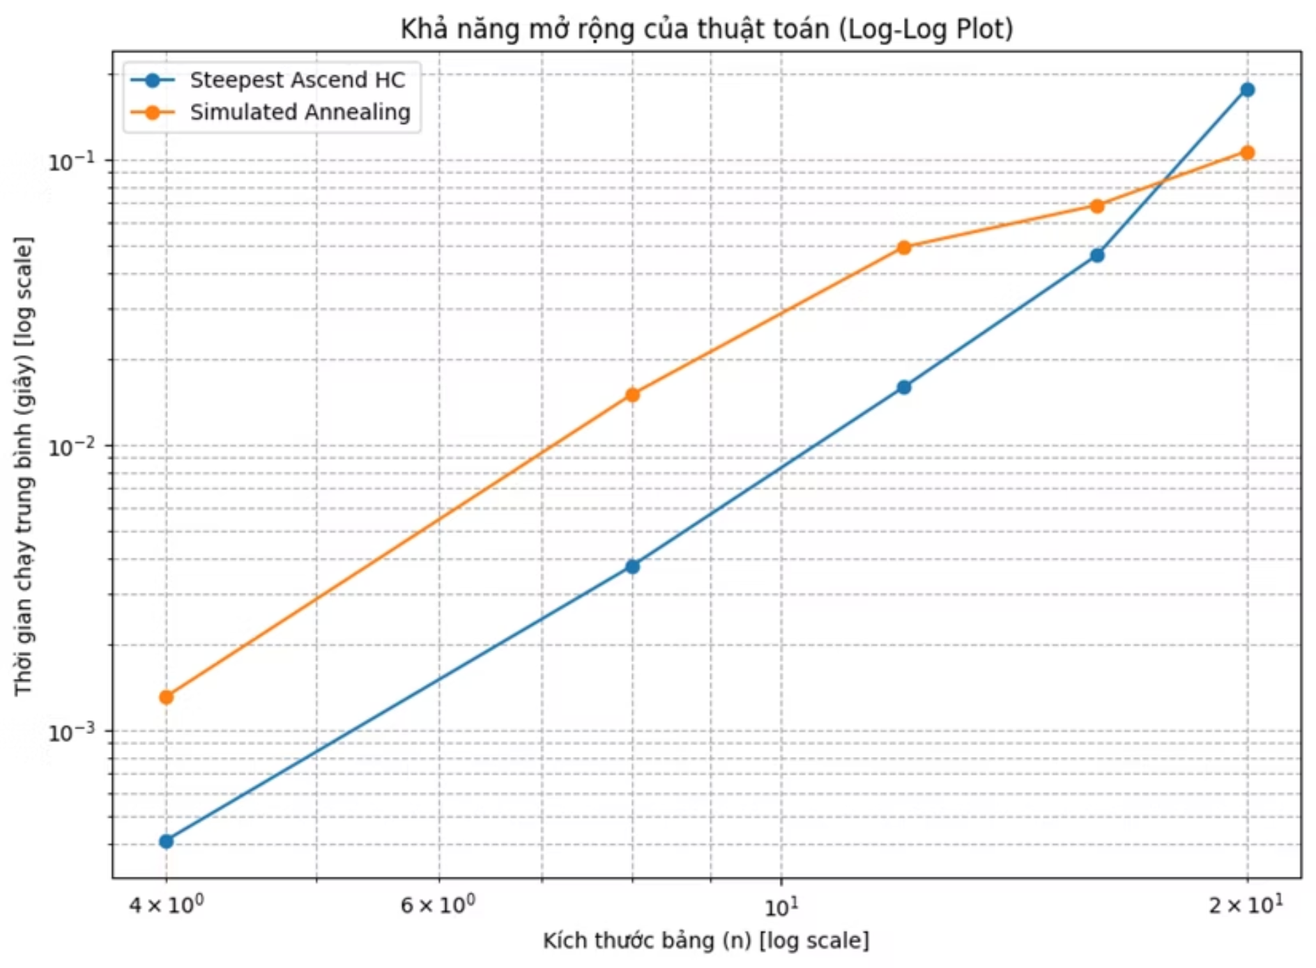
Khả Năng Mở Rộng
l Với n nhỏ → Hill Climbing nhanh và đơn giản, phù hợp.
l Với n lớn → Simulated Annealing là lựa chọn tốt hơn nhờ khả năng mở rộng và xác suất tìm nghiệm tối ưu cao.

Slide 18
4. Kết quả
5. Kết luận
Các thí nghiệm cho thấy:- Steepest Ascend HC hội tụ nhanh nhưng dễ mắc kẹt nếu không có random restart.- Stochastic HC có tính ngẫu nhiên, giúp thoát khỏi cực trị địa phương nhưng cần nhiều lần chạy.- Simulated Annealing đạt nghiệm tối ưu ổn định, có thể mở rộng tốt hơn.- Random Restart giúp đảm bảo tìm được nghiệm tối ưu với Hill Climbing.
Trong phạm vi bài toán N=8, tất cả các thuật toán đều có thể tìm nghiệm tối ưu. Simulated Annealing và Hill Climbing với Random Restarts tỏ ra hiệu quả và ổn định hơn. Khi kích thước bàn cờ tăng, SA mở rộng tốt hơn Steepest Ascend. Trong tương lai, có thể thử nghiệm thêm các thuật toán khác như Genetic Algorithm hoặc các toán tử di chuyển nâng cao để cải thiện hiệu suất.

Slide 19

Tổng Kết và Hướng Phát Triển
Hiệu Quả Của SA
1
Simulated Annealing và Hill Climbing với Random Restarts tỏ ra hiệu quả và ổn định cho cả TSP và N-Queens.
Khả Năng Mở Rộng
2
Khi kích thước bài toán tăng (N lớn), SA mở rộng tốt hơn Steepest Ascend HC.
Hướng Phát Triển
3
Thử nghiệm trên dữ liệu chuẩn (TSPLIB), điều chỉnh tham số tối ưu, và kết hợp các phương pháp (Hybrid Metaheuristic).

